Slide 1



Das System zur Verbesserung all Ihrer Geschäftsprozesse
Eine Einführung, Mai 2015

Slide 2
Haftungsausschluss
Die in dieser Präsentation enthaltenen Informationen sind Eigentum von SAP und vertraulich zu behandeln. Eine Weitergabe an Dritte ohne Einverständnis von SAP ist nicht gestattet. Diese Präsentation unterliegt nicht den Regelungen Ihres Kauf-, Miet- oder Subskriptionsvertrages mit SAP. SAP ist nicht verpflichtet, die Inhalte dieser Präsentation (oder von Dokumenten, auf welche in dieser Präsentation verwiesen wird) zu verwirklichen, oder in dieser Präsentation beschriebene Geschäftsmodelle, Strategien oder Funktionalitäten umzusetzen oder zu entwickeln. Diese Präsentation, die SAP-Geschäftsstrategie und mögliche zukünftige Entwicklungen, Produkte, Plattformen oder Funktionalitäten können von SAP jederzeit ohne Begründung geändert werden, ohne dass dies von SAP bekannt gegeben werden muss. Die Informationen in dieser Präsentation begründen keine Verpflichtung seitens SAP, bestimmte Funktionalitäten, Materialien oder Software-Code zu liefern. Diese Präsentation wird ohne jede Gewährleistung seitens SAP bezüglich der Richtigkeit und Nutzung der enthaltenen Information und Angaben zur Verfügung gestellt. Dieses Dokument dient ausschliesslich zu Informationszwecken. SAP übernimmt keine Haftung für Fehler in diesem Dokument, es sei denn, dass Schäden durch Vorsatz oder grobe Fahrlässigkeit seitens SAP verursacht wurden.
Vorausschauende Aussagen und Informationen in dieser Präsentation unterliegen verschiedenen Risiken und Unsicherheiten, von denen viele außerhalb des Einflussbereichs von SAP liegen. Daher können tatsächliche Ergebnisse und Vorgehensweisen von den Aussagen und Informationen in dieser Präsentation abweichen. Lesern wird empfohlen, den Aussagen in dieser Präsentation kein unangemessen hohes Vertrauen zu schenken. Insbesondere sollten die Inhalte dieser Präsentation nicht als Basis für den Erwerb von SAP-Produkten dienen.

Slide 3


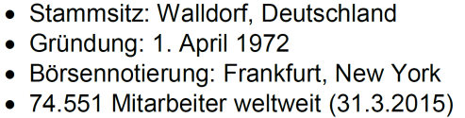
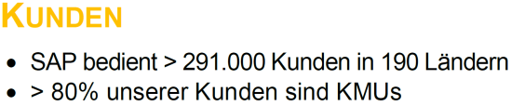
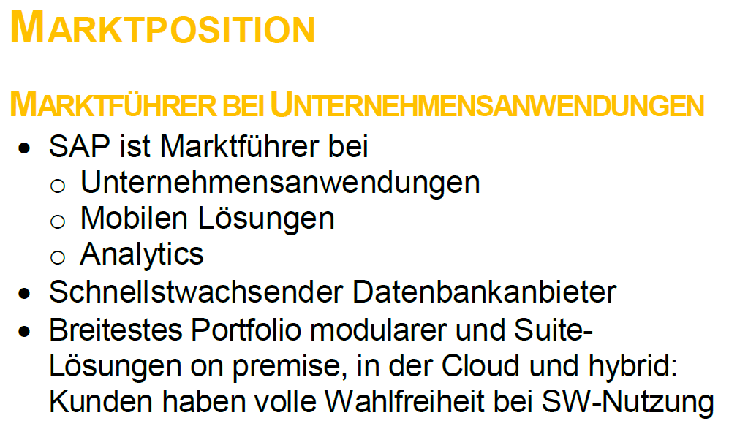
Über SAP
Quelle: Corporate Fact Sheet

Slide 4




Das Portfolio von SAP
SAP Business One ist die Lösung speziell für kleinere Unternehmen
Am besten skalierbar:
Ideal für Unternehmen mit hohen branchenspezifischen Anforderungen; Hosting-Option verfügbar
Einfach zu konsumieren:
Ideal für Unternehmen,
die „keine IT“ bevorzugen;
ausschließlich On-Demand
mittlere Unternehmen
Kostengünstiges Einstiegs-ERP:
Ideal für kleinere, wachstumsstarke Unternehmen;
verfügbar On-Premise, gehostet oder On-Demand
kleinere Unternehmen
On-Premise
Cloud

Slide 5

Positionierung
Für kleinere und mittelständische Unternehmen* entwickelt, ist SAP Business One:
Umfangreich: Alle betrieblichen Kernfunktionen (Finanzwesen, CRM, Geschäftsabläufe, Verkauf, Marketing, Service, Lagerverwaltung und mehr) sind sofort einsatzbereit. Sie bieten Transparenz und optimale Kontrollmöglichkeiten, um Ihre gesamten Geschäftsprozesse professionell zu steuern.
Integriert: Alle Geschäftsfunktionen sind in einem Paket verfügbar, wodurch das System einfach einzurichten, zu nutzen und zu optimieren ist. Eine Integration mit anderen Systemen erfolgt über standardisierte Integrationspakete oder offene Schnittstellen.
Erweiterbar: Die flexible Plattform mit 41 Lokalisierungen und 27 Sprachen ermöglicht Innovationen und Wachstum. Über 500 integrierte, branchenspezifische oder horizontale Lösungen werden von SAP-Partnern zur Verfügung gestellt.
Innovativ: Apps für iOS und Android ermöglichen den mobilen Zugriff auf SAP Business One. Basierend auf der In-Memory-Datenbank SAP HANA sind Analysen und neuartige Szenarios in Echtzeit möglich.
Kostengünstig: Beginnen Sie mit einer einfachen On-Premise-Implementierung mit wenigen Benutzern. Alternativ steht die Software als Starterpaket** inklusive Implementierung zur Verfügung, eine schnelle und kostengünstige Lösung für bis zu fünf Benutzer. Das Cloud-Angebot erfordert keine Investition, es müssen lediglich monatliche Nutzungsgebühren entrichtet werden.
* Inklusive Tochterunternehmen, Niederlassungen oder Franchisenehmer großer Unternehmen ** Nicht in allen Ländern verfügbar

Slide 6




Das Produktangebot von SAP Business One
CORE
SAP HANA
Cloud & Mobile
Integration
Funktional
Lokal
Erweiterbar
Neue Geschäftsszenarios
Analytics
Skalierbarkeit & Leistung
Multi-Tenancy-Hosting
On-Demand-Angebot
Mobile
Integrationslösungen
Integration von Tochterunternehmen
Globale Lösung, für kleinere und mittlere Unternehmen
"Big Data” nutzen
Flexible Nutzung und Effizienzgewinne
Einfache und robuste Integration

Slide 7
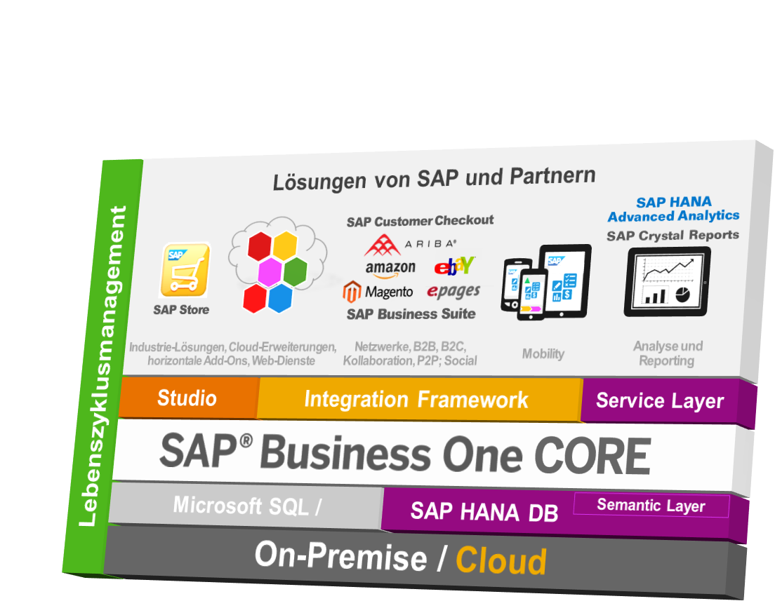

Die kompakte Geschäftsplattform
Erweiterung des Lösungsumfangs
Support und Gesamtbetriebs-kosten (TCO)
Erweiterbarkeit durch Partnerlösungen
Integration und Zusammenarbeit
Interface für
SAP HANA apps
Umfassende Geschäftsprozesse
Volle Flexibilität im Einsatz
Läuft komplett auf neuester In-Memory-Technologie (optional)

Slide 8
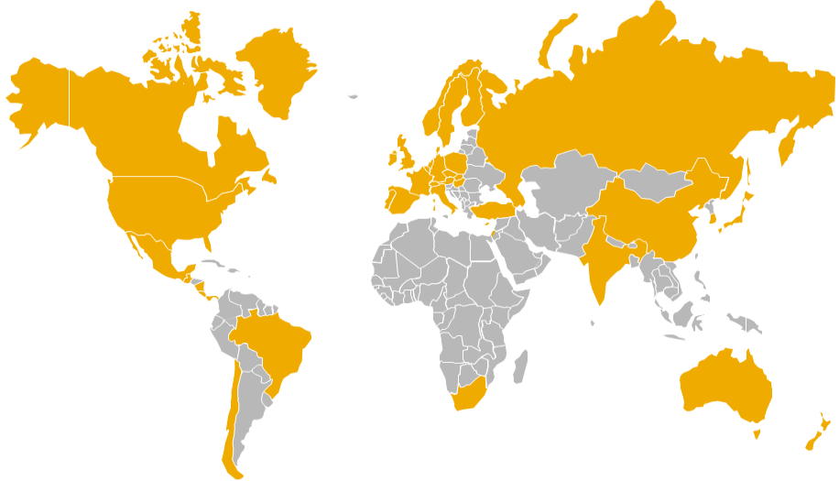
SAP Business One wird in 150+ Ländern genutzt
Aktuelle Lokalisierungen
Australien
Belgien
Brasilien
Chile
China
Costa Rica
Dänemark
Deutschland
Finnland
Frankreich
Guatemala
Hong Kong
Indien
Irland
Israel
Italien
Japan
Kanada
Mexiko
Neuseeland
Niederlande
Norwegen
Österreich
Panama
Polen
Portugal
Puerto Rico
Russland
Singapur
Schweden
Schweiz
Slowakei
Spanien
Südafrika
Südkorea
Tschechien
Türkei
Ungarn
USA
Vereinigtes Königreich
Zypern
Aktuelle Sprachen
Nicht-lokalisierte Länder
Arabisch, Chinesisch (vereinf.), Chinesisch (trad.), Tschechisch, Dänisch, Niederländisch, Englisch (UK), Englisch (US), Finnisch, Französisch, Deutsch, Griechisch, Hebräisch, Ungarisch, Italienisch, Japanisch, Koreanisch, Norwegisch, Polnisch, Portugiesisch (Brasilien), Portugiesisch (Portugal), Russisch, Slowakisch, Spanisch (Lateinamerika), Spanisch (Spanien), Schwedisch, Türkisch
Einige Länder/ Regionen nutzen andere Lokalisierungen oder Partner-lösungen für SAP Business One

Slide 9
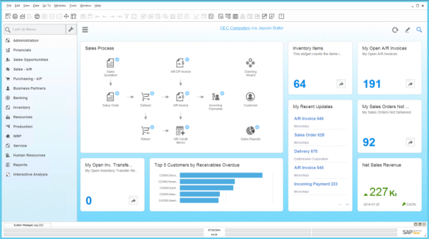
Kernfunktionen und Fähigkeiten
Exklusiv für kleinere Unternehmen entwickelt, bietet SAP Business One:
Alle relevanten sowie zahlreiche weitere Geschäftsfunktionen
Vielfältige Erweiterungsmöglichkeiten durch SDK und das Integration Framework
Sehr hohe Benutzerfreundlichkeit, Microsoft-Office-Integration
Integrierte SAP-BusinessObjects-Lösungen für Reporting und Analyse
Eine Codebasis für 41 Länder zur Abdeckung gesetzlicher Anforderungen

Slide 10



Schlüsselfunktionen
SAP Business One Client
Mobile
Analysen / Dashboards
Mehrsprachigkeit / Lokalisierung
Finanzwesen | Verkauf | Service | Einkauf | Lagerverwaltung | Produktion
Kontenplan
Journalbuchungen
Kontierungsmuster
Dauerbuchungen
Wechselkurse in mehreren Währungen
Finanzberichte
Budgetverwaltung
Kostenrechnung
Mehrere Buchungs-perioden
Eingangszahlungen
Ausgangszahlungen
Zahlungslauf
Kontoauszugs-verarbeitung
Schecks
Kredite
Zurückgestellte Zahlungen
Kontenabstimmung
DATEV / ELSTER
Anlagenbuchhaltung
SEPA
Opportunity- und
Pipeline-Verwaltung
Vertragsmanagement
Aktivitätsmanagement
Kalender
Kampagnenmanagement
Rahmenverträge
Angebote
Bestellungen
Lieferungen
Retouren
Rechnungen
Mahnwesen
Preislisten in mehreren Währungen
Sonderpreise
Zeit- und Mengenrabatte
Kundenmanagement
Berechnung des Bruttogewinns
Integration von Microsoft Office
Serviceverwaltung
Serviceplanung
Nachverfolgung über mehrere Kunden-interaktionen hinweg
Stammdaten Kundenequipment
Service-Dashboards
Serviceverträge
Mobile Interaktion
Wiederkehrende Transaktionen
Integration des Personalwesens
Wissensdatenbank
Servicekalender
Verarbeitung von Serviceabrufen
Bestellanforderung
Lieferantenanfragen
Web-fähige RFQ
Bestellungen
Wareneingänge
Retouren
Eingangsrechnungen
Eingangsvorausrechnung
Anzahlungsrechnung
Anzahlungsanforderung
Stornierung von Belegen
Einkaufsgutschriften
Wareneinstandspreise
Intrastat
Importprozess
Workflow
Artikelverwaltung
Artikellisten
Preislisten
Wareneingänge
Warenausgänge
Bestandstransaktionen
Umbuchungen
Seriennummern-verwaltung
Chargennummern-verwaltung
Kommissionieren und Packen
Wiederkehrende Transaktionen
Bestandsverfolgung
Lagerplatz
Mehrere Mengeneinheiten
Inventur
Stücklisten
Artikelsets
Produktionsaufträge
Warenausgänge
Wareneingänge
Produktions-Dashboards
Sachkontenfindung
Lebenszyklus-management
Berechnung der Artikelkosten
Prognosen
MRP
Streckengeschäfte
Kundeneinzelfertigung
Bestellempfehlungen

Slide 11
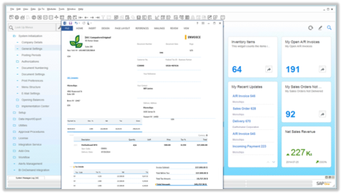
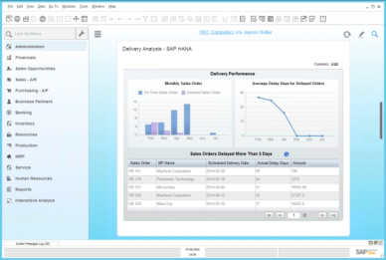
Integrierte analytische Anwendungen
      Transparenz und Klarheit in Echtzeit:
      Kunden erhalten die führenden SAP-BusinessObjects-Lösungen
      Vollständig integrierte Druck- und Reporting-Plattform, SAP Crystal Reports
      Leistungsstarke Visualisierung und analytische Funktionen mit SAP Crystal Dashboard Design
      Sofortiger Zugriff auf geschäftskritische Informationen
SAP-Crystal-Reports-Formular
SAP Crystal Dashboard

Slide 12
Business Intelligence / Analytische Anwendungen * für SAP Business One
Erstellt schnell formatierte Berichte und Layouts für alle Druck- und Berichtszwecke, volle Integration in die UI-Elemente von SAP Business One
SAP Business One auf Microsoft SQL Server
SAP Business One Analytics powered by SAP HANA
SAP Business One, Version für SAP HANA
Zeigt Entscheidern die Geschäftsentwicklung auf und nutzt Was-wäre-wenn-Szenarios um Auswirkungen möglicher Änderungen zu projizieren
SAP Crystal Reports
Wandelt vordefinierte semantische Schichten (SAP-HANA-Modelle) in Microsoft-Excel-Pivot-Tabellen um zur unmittelbaren Analyse der Geschäftsdaten
SAP Crystal Dashboard
Liefert Dashboards für SAP-Business-One-Screens oder das Cockpit; eine Prognose von Daten erfolgt durch die Predictive Analytics Library in SAP HANA
Interactive Analysis
‚Interaktive Analysen’
Ansprechende Analysen vermitteln und verteilen Wissen auf einfache Weise; verborgene Muster werden leicht entdeckt
Pervasive Analytics
‚Umfassende analytische Funktionen‘
SAP Lumira Software
* Einige Produkte erfordern ggf. zusätzliche Lizenzen, vielfältige und kostenlose Lizenzoptionen stehen zur Verfügung. Details finden Sie auf den einzelnen Produktseiten.

Slide 13
Ergänzende Lösungen
Software Solution Partner (SSP) erweitern SAP Business One funktional:
SSPs haben die Branchenerfahrung und die Kundenorientierung, um bewährte, bezahlbare, branchenspezifische und horizontale Lösungen für den Gebrauch mit SAP Business One anzubieten
Ergänzende Lösungen sind vollständig in SAP Business One integriert und von SAP zertifiziert
Einsetzbar mit On-Premise, Cloud oder SAP Business One, Version für SAP HANA
  Branchenlösungen
  decken Anforderungen verschiedener Branchen ab, z.B.
Horizontale Erweiterungen
gehen über allgemeine Geschäftsbedürfnisse hinaus, z.B. in
Automobilindustrie Chemische Industrie Konsumgüterindustrie Einzelhandel Großhandel Diskrete / Prozessfertigung Hightechindustrie Professionelle Dienstleistungen | Industrielle Maschinen und Komponenten Ingenieurwesen, Bauwesen und operative Geschäfte Medien Gesundheitswesen Pharmazeutik Supply Chain Management Metall-, Holz- und Papier-industrie | Produktivität Finanzwesen Zahlung Erweitertes CRM Berichtswesen Mobilität

Slide 14

SAP Business One 9.1
Zwei neue Releases: SAP Business One 9.1 und SAP Business One 9.1, Version für SAP HANA Allgemeine Verfügbarkeit seit Dezember 2014, eine gemeinsame Codebasis für SAP HANA und Microsoft SQL Vereinfachungen und funktionale Verbesserungen für Implementierung, Betrieb und Nutzung: Mehr Transparenz bei der Verwaltung von Geschäftseinheiten innerhalb einer rechtlichen Einheit Bessere Übersicht über Produktionskosten Berechnung der Gewinnspanne für spezifische Seriennummern, Chargen oder Artikel Individuell angepasstes Benutzererlebnis durch personalisierte Work Center und interaktive Dashboards Geringere Aufwände für Installation, Aktualisierung und Support
Wesentliche
Vereinfachungen
Erweiterte
Funktionen
Einfachere
Erweiterung
Schnellere
Implementierung
Optimierte
SAP-HANA-Nutzung
Komplettierte Lokalisierungen
Verbessertes
Lebenszyklusmanagement
Bessere
Kostenstruktur

Slide 15





SAP Business One 9.1 – Funktionale Highlights
Geschäftslogik und Lokalisierung
  Deutlich erweitertes Modul Produktion (Ressourcen, Stücklisten)
  Artikelbewertung basierend auf Serien- und Chargennummern
  Anzeige der Salden von Wareneingängen und Bestellungen in Geschäftspartner-Stammdaten
  Negative Zahlungen im Zahlungsassistenten
  Funktion für mehrere Filialen teilt Transaktionen nach Geschäftseinheiten
  Projekterweiterungen (zunächst für Russland)
  Abgerundete Funktionen (z.B. Sachkontenfindung, mehrere Maß- bzw. Mengeneinheiten, Preislisten, Lagerort, Kommissionieren und Packen)
  Verbesserte Anlagenbuchhaltung
  Erweitertes Reporting zu Steuern
  Kontoauszugsverarbeitung für weitere Lokalisierungen
  Erweiterungen zu Lokalisierungen und gesetzl. Anforderungen
  Standardwerte
Infrastruktur und Architektur
  Berechtigungen für Benutzergruppen
  Verbesserte Performance, erhöhte Sicherheit
  An/Aus-Schalter für komplexere Funktionen
  Konfigurierbares UI-Framework
  Belegzeilen aus Microsoft Excel kopieren und einfügen
  Vereinfachte Prozesse bei E-Mail und Druck
Lebenszyklus und Support
  Remote Support Platform 3.1
  Schnellere Implementierung und Expresskonfiguration
  Einheitlicher Assistent für Installationen und Upgrades
  Kleinere Produkt- und Patch-Auslieferungspakete
Spezifisch für SAP Business One 9.1, Version für SAP HANA
  Serviceschicht stellt Business-Objekte über Web-Services zur Verfügung
  Rollenbasiertes Work Center für Analyse und vereinfachte Nutzung des Systems (auf HTML5 basierend)
  Umfassende analytische Funktionen – neue Aktionsarten und Prognosefähigkeit für Pervasive Analytics
  Einfache Erstellung zusätzlicher Dashboards mit dem Designer für Detailanalysen (erweiterte Dashboards)
  Erhöhte Performance (Transaktionen und Berichte)
  Erweitertes App-Framework für Partner
  Remote Support Platform wird unterstützt
Reporting und Analysen
  SAP Crystal Reports 2013
  Standardeinstellungen und Berichtslayout (einige Länder)
Erweiterbarkeit / SDK
  Zusätzliche DI-/UI-Objekte und -Services
  Besseres Lebenszyklusmanagement für Erweiterungen
  Erweiterung von SAP Business One Studio und Workflow

Slide 16
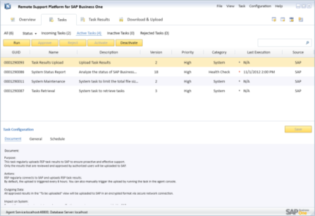
Umfassendes Lebenszyklusmanagement mit Remote Support Platform 3.1 (RSP)
SAP HANA
Wartung
Support
Upgrade-Prozess
Systemdiagnose und Statusberichte für SAP Business One, Version für SAP HANA
Sichere Wiederherstellung durch automatisierte Daten-sicherung
Aktualisierungsankündigungen sowie automatisierte
Softwareverteilung
Proaktive System-diagnosen stellen Daten zur Ursachenanalyse bereit und ermöglichen einen effizienten Support
Prüfung der Upgrade-Bereitschaft
Geführter und sicherer Upgrade-Prozess
Verringerte Gesamtbetriebskosten durch Automatisierung von zeitaufwendigen Aufgaben: Automatisierte Wartung reduziert den manuellen Aufwand Reduzierte Schulungskosten für Wartungsaufgaben Geringere Kosten für den Support durch ausführliche Systemdiagnosen Verbesserte Systemverfügbarkeit und verminderte Systemausfallzeit durch proaktive Fehlermeldungen

Slide 17

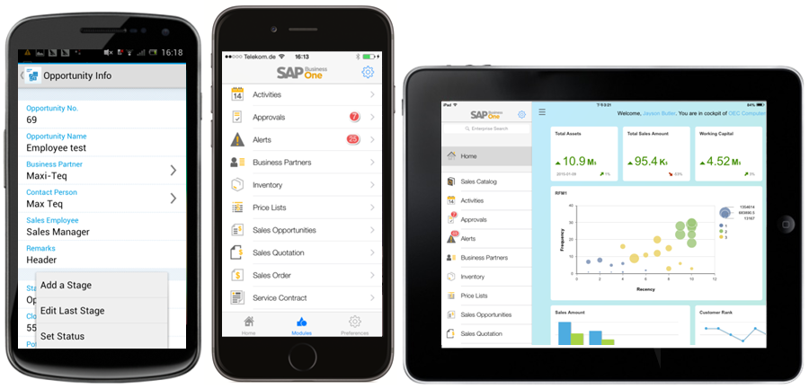


Mobile Lösungen
SAP Business One mobile app für iOS und SAP Business One mobile app für Android
Vorteile:
Mitarbeiter haben immer und überall Zugriff auf alle relevanten Daten und sind besser informiert Manager, Geschäftsführer, Vertriebsmitarbeiter und Servicetechniker bleiben über ihr Unternehmen informiert, lesen Berichte, verwalten Kontakte und gehen Verkaufs- und Serviceaktivitäten nach Höhere Produktivität durch Entscheidungen in Echtzeit
Weitere Informationen und kostenlose Testoption:
SAP Business One mobile app für iOS
SAP Business One mobile app für Android

Slide 18

Entdecken Sie die Vorteile von SAP HANA für Ihr Unternehmen
Revolutionieren Sie Ihr Geschäft und erreichen sie Undenkbares
Smarter
  Echtzeit-Einblicke in Ihr Unter-nehmen für fundierte Entscheidungen
  Tiefere Einblicke in aktuelle und zukünftige Kundenbedürfnisse
  Nutzen Sie Big Data durch neue Anwendungen und definieren Sie Geschäftsmodelle neu
Schneller
  Sofortige Analyse von Daten - in Sekunden statt Tagen
  Schnellere Anpassung an Veränderungen des Marktes
  Starke Leistung bei On-Premise oder in der Cloud
Einfacher
  Automatisierte Geschäftsprozesse steigern die Effizienz und reduzieren Kosten
  Optimieren Sie die IT-Landschaft und profitieren Sie von niedrigeren TCO mit einem einzigen System für Analytik und Transaktionen
  Benutzerfreundlich und auf jedem Gerät zugänglich

Slide 19
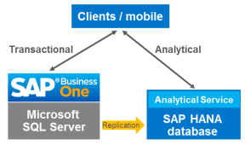
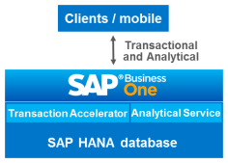
SAP Business One und SAP HANA
SAP Business One Analytics powered by SAP HANA
SAP Business One, Version für SAP HANA
Hauptfunktionen: | Hauptfunktionen:
Enterprise Search Dashboards und Analysen Interaktives Ad-hoc-Reporting | Enterprise Search Dashboards und Analysen Interaktives Ad-hoc-Reporting Detailanalyse Extreme Apps (erweitertes ATP und Cashflow-Prognose)
Vorteile | Vorteile
Schnelle und flexible analytische Funktionen auf einer In-Memory-Datenbank, neben einem transaktionalen Server | Analysen in Echtzeit, innovative Szenarien und hoher Transaktionsdurchsatz auf der SAP-HANA-Plattform

Slide 20
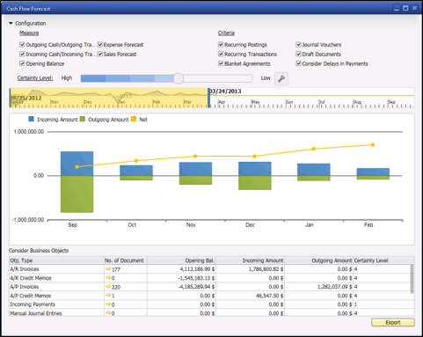
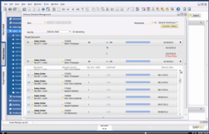
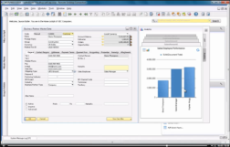
YouTube-Videos: Apps für die Version für SAP HANA
Cashflow-Prognose
Verfügbarkeitsprüfung (Available-to-Promise)
Detailanalyse (Pervasive Analytics)

Slide 21

Cloud-basierte Nutzung von SAP Business One
Holen Sie sich die Business-Software die Sie benötigen, wie Sie es brauchen.
  Verlassen Sie sich auf die vollständige, bewährte Funktionalität von SAP Business One, gehostet und gewartet in sicheren, Weltklasse-Datenzentren
  Einfache Anpassung an den Unternehmenserfolg und wechselnden Bedingungen
  Durch Software-as-a-Service (SaaS) erzielen Sie einen deutlich niedrigen TCO
  Firmen wie z.B. Singtel, Seidor, Magyar Telekom, Versino, und Virtustream sind Partner die SAP Business One Cloud implementieren, verkaufen und supporten

Slide 22
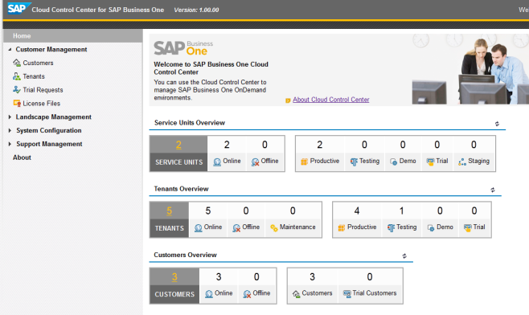
Cloud Control Center
Web Anwendung für Cloud-Betreiber (inkl. privater Clouds) zur Verwaltung von SAP Business One Cloud (Service Units, Tenants, Upgrades und Softwarekomponenten)

Slide 23










Integrationsmöglichkeiten auf einen Blick
    Vordefinierte
    Integrationsszenarios
    Integration von Tochterunternehmen
    (SAP Business Suite mit SAP Business One)
Dashboards, SAP-Mobile-Apps, Ariba-Integration (Bestellung und automatisierte Rechnung), ausgelagerte Personalabrechnung, automatisierte Lieferantenanfrage, Schnittstelle für SAP Customer Checkout (webbasierte POS-Lösung)
    Diverse Szenarios für Stammdaten, Verkauf, Einkauf, Finanzen und Reporting an die Konzernzentrale
    Integration des Geschäftsumfeldes
    SAP Business One mit
    SAP Business One
    Fremdsysteme, Cloud-basierte Erweiterungen, B2B-, B2C- oder soziale Netzwerke, EDI, Web-Shops, Web-Services
Vollständige Synchronisation, Finanzkonsolidierung, dezentrale Vorgänge

Slide 24
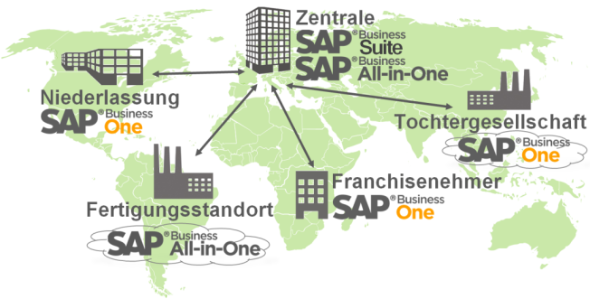
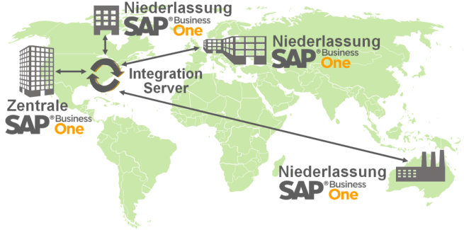
Tochterunternehmen und Intercompany Integration
Zwei Szenarios basierend auf dem Integration Framework
SAP ERP SAP Business One
SAP Business One SAP Business One
SAP Business One integration for SAP NetWeaver
Intercompany integration solution for SAP Business One
Highlights:
Integriert SAP Business One in Tochterunternehmen* mit Komponenten der SAP Business Suite in der Zentrale
Datenharmonisierung, Finanzkonsolidierung, Standardisierung von Geschäftsprozessen, Optimierung der Lieferkette
Vorkonfigurierte Szenarios und kundenspezifische Inhalte
Highlights:
Verwaltet unternehmensübergreifende Transaktionen, Finanztransaktionen und Konsolidierungen für Unternehmen, die unterschiedliche Installationen von SAP Business One verwenden
Sofort einsatzbereite Automatisierung von komplexen Geschäftsprozessen
* Inklusive Tochterunternehmen, Niederlassungen oder Franchisenehmer großer Unternehmen

Slide 25
Wartungs- und Support-Angebote von SAP
Innovation & Kontinuierliche Verbesserungen
Software Upgrades durch Haupt- und Neben-Release, Patches und Hotfixes
Technische Innovationen, funktionale Verbesserungen, rechtliche Anforderungen, Korrekturen
Proaktive Remote Services durch Remote Support Platform für SAP Business One
Wissenstransfer
Solution database (SAP notes)
Documentation resource center
  SAP Business One Education area
  SAP Community Network (SCN) / Forum
  Verzeichnis von ‘Legal Requirements’ und ‘Important Corrections’
SAP PartnerEdge Portal
Problemlösung
Weltweite Supportorganisation
24x7 Bearbeitung von Incidents mit sehr hoher Priorität
Eskalationshandling
Message queue platform
Remote Support

Slide 26



Kundenzitate
„SAP Business One, Version for SAP HANA, läuft stabil und ist einfach zu bedienen. Die Software übertrifft unsere Erwartungen bei weitem. Weil sie vorkonfiguriert ausgeliefert wird, konnten wir bereits innerhalb einer Woche produktiv mit ihr arbeiten“ Stefan Schaffer, CEO, Glooobal GmbH
„Wir wollen weiter wachsen und mit leistungsstarken Innovationen die Konkurrenz hinter uns lassen.“ André Engel, Geschäftsführer, tde – trans data elektronik GmbH
„Unsere Kunden erwarten, dass wir maßgeschneiderte Produkte innerhalb weniger Tage herstellen und liefern – angesichts umfassender Entwicklungs- und Fertigungsprozesse eine echte Herausforderung.
Mit SAP Business One bewältigen wir diese jedoch spielend.“ Holger Koch, Geschäftsführer, Polyfoam Kautschuk GmbH
„Wir konnten unsere Durchlaufzeiten um 30 Prozent und unsere internen Kosten um 15 Prozent reduzieren. Und wir stehen erst am Anfang unserer Optimierung.“
Steffen Jaiser, Produktionsleitung, REICH Klima-Räuchertechnik

Slide 27

Zusammenfassung und aktuelle Fakten
SAP’s kompakte Business Suite für SEs …
… erprobt von 48.000+ Kunden
Perfekt für Tochterfirmen …
… 2.300+ Installationen bei 360+ großen Unternehmen
Globale Lösung mit lokalem Fokus …
… 41 Länderlokalisierungen, 27 Sprachen
Kostengünstiger und flexibler Einsatz …
… erhältlich On-Demand und On-Premise
Unternehmen können weltweit operieren …
… viele Integrationsmöglichkeiten
    Solide Roadmap …
    … für neue Anforderungen, Technologien, Industrietrends
    Absolut zukunftssicher …
    … schützt die Investition von Partnern und Kunden

Slide 28
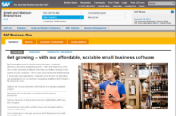

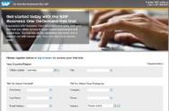

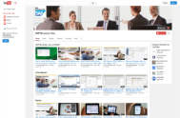



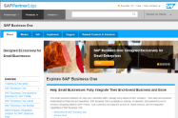
Mehr Informationen für Kunden, Interessenten und Partner
 | Öffentliche Webseite
 | SAP Business One Cloud free trial
 | Youtube
 | SAP Business One Academy
 | SAP PartnerEdge Portal (nur für Partner)

Slide 29
Vielen Dank!

Slide 30
Appendix / Folien für Partner

Slide 31







Ihr Weg zur SAP Partnerschaft
SAP PartnerEdge Programm
SAP PartnerEdge Programm: 5 Sterne Partnerschaft!
STEIGERN SIE UMSATZ UND GEWINN ALS SAP BUSINESS ONE PARTNER
Laut Analysten zählt SAP PartnerEdge zu den besten derzeit am Markt verfügbaren Programmen für Partner. Entscheiden auch Sie sich für eine Partnerschaft mit SAP und profitieren Sie von zahlreichen Vorteilen. Wir begleiten Sie im gesamten Vertriebszyklus und helfen Ihnen bei der Steigerung Ihrer Profitabilität und dem Gewinn neuer Marktanteile.

Slide 32

SAP PartnerEdge Programm
Mindestanforderungen
Langjährige Erfahrung im Vertrieb von Business Software (ERP/CRM)
Mindestens ein Vertriebs- und ein Consulting-Mitarbeiter
Jährliche Erstellung eines Business Plans gemeinsam mit Ihrem Partnermanager
Ausbildung und Zertifizierung von mindestens je einem dedizierten Vertriebs- und Servicemitarbeiter

Slide 33
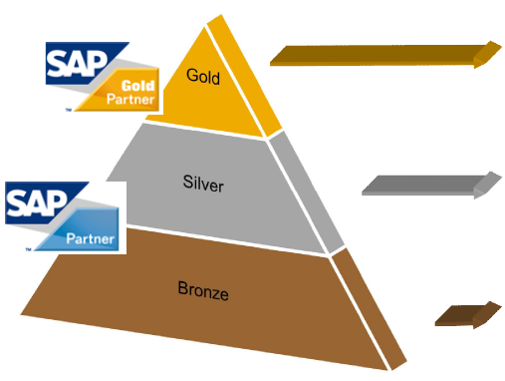
Drei Ebenen der Partnerschaft
mit unterschiedlichen Leistungen
Höchste Identifikation.
Umfassende Mehrwerte.
PartnerEdge Rabatt: 45%. MDF*: 4%
Hohe Identifikation.
Erweiterte Mehrwerte.
PartnerEdge Rabatt: 40%. MDF*: 2%
Eintritt in das PartnerEdge Programm. Standardisierte Anforderungen. Mehrwerte.
PartnerEdge Rabatt: 35%
Die Programm Ebenen werden durch sog. Value Points definiert. Value Points werden bestimmt durch:
Umsatz, Anzahl neu zertifizierter Mitarbeiter, ausgewählte Marketing Aktionen und Kundenreferenzen
* MDF: Market Development Fund

Slide 34

SAP PartnerEdge Programm
Ihre Vorteile / Unsere Angebote
Ihre Vorteile
Leichter Einstieg in die SAP-Welt mit kalkulierbarer Investition und Risiko
Sicherung der Bestandskunden, Erweiterung des Lösungs-Portfolios
Bessere Ausnutzung bestehender Kapazitäten und Kontakte
Von SAP Eco-System profitieren, höhere Marktreichweite
Nutzung von SAP Marketing, Branding und dem SAP Partner Logo
Kostenlose Softwarelizenzen für den Eigenbedarf (bis zu 20 User)
Unsere Angebote
Marketing-Inhalte, Programme und Tools
Vielfältige Trainingsangebote und E-Learnings kostenlos
Zugang zu SAP-Partner-Systemen, direkter Zugang zu SAP-Informationen
Partnerinfotage, Partnerstammtische, Vertriebs-Foren, Aktionstage etc.
Channel Partner Solution Network für branchenspezifische Lösungen
Kostenloser PreSales-Support vor Ort, Marketing-Coaching durch SAP
Leads durch Werbung, Telemarketing und das SAP Referral Program
Kostenloser Second-Level-Support, 24/7

Slide 35

Das Partner Programm der SAP
Rolle und Aufgaben des SAP Partners
  Auftritt gegenüber dem Kunden als SAP-Partner
  Kontinuierliche Gewinnung von neuen Kunden
  Verkauf von SAP Lizenzen und Wartungsverträgen
  Implementierung von SAP Business One Lösungen bei Kunden
  Regionale bzw. vertikale Marktbearbeitung
  Durchführung von Marketing- und Vertriebsaktivitäten

Slide 36
Ihr Weg zur SAP Partnerschaft
Schritt 1
Schritt 2
Schritt 3
Schritt 4
Schritt 5
Schritt 6
  Abstimmung
  Businessplan
  mit SAP
  Unterzeichnung
  SAP PartnerEdge
  Partnervertrag
  Gemeinsames
  Kick-Off-Meeting
  Einführung SAP Business One im eigenen Haus
  Ausbildung und
  Zertifizierung für
  SAP Business One
  Parallel dazu Ein-weisung in das
  SAP PartnerEdge Portal durch den
  verantwortlichen
  PSA
  Start der ersten
  Vertriebs- und
  Marketing-
  aktivitäten wie
  im Businessplan
  definiert
  Gewinnung des
  ersten SAP
  Business One
  Kunden bzw.
  Referenzkunden
  innerhalb der ersten 180 Tage der Partnerschaft

